Slide 1
DSM MANAGER
주문부터 미수금까지
이어지는 업무관리 시스템
DSM
MANAGER
중소 제조·유통 현장의 실제 업무 흐름을 기준으로 설계한
맞춤형 데스크톱 소프트웨어
현장 업무를 이해하고
필요한 기능만 구현합니다
외주개발 포트폴리오
주문 · 출고 · 거래원장 · 수금관리
C# · WPF · SQLite · MSIX · Microsoft Store 배포
DSM Manager | 외주개발 포트폴리오
01

Slide 2
02
고객이 겪는 문제
엑셀과 메신저에 흩어진 정보는 업무 속도보다 확인 비용을 먼저 키웁니다
01
주문 내용이 여러 파일에 흩어짐
최신 수량과 납기 정보를 다시 확인해야 합니다
하나의 업무 흐름
02
부분출고 후 잔여수량 확인이 어려움
1
주문
거래처와 품목을 선택해 등록
출고 이력과 현재 재고를 따로 맞춰야 합니다
2
출고
잔여수량과 재고를 확인
03
매출과 입금이 연결되지 않음
3
거래
매출과 VAT를 자동 집계
거래처별 미수금을 수작업으로 계산합니다
4
수금
입금 반영 후 미수잔액 확인
04
담당자만 업무 흐름을 알고 있음
인수인계와 오류 대응에 시간이 걸립니다
DSM Manager는 이 흐름을 한 화면 체계로 연결합니다
DSM Manager | 외주개발 포트폴리오
02

Slide 3
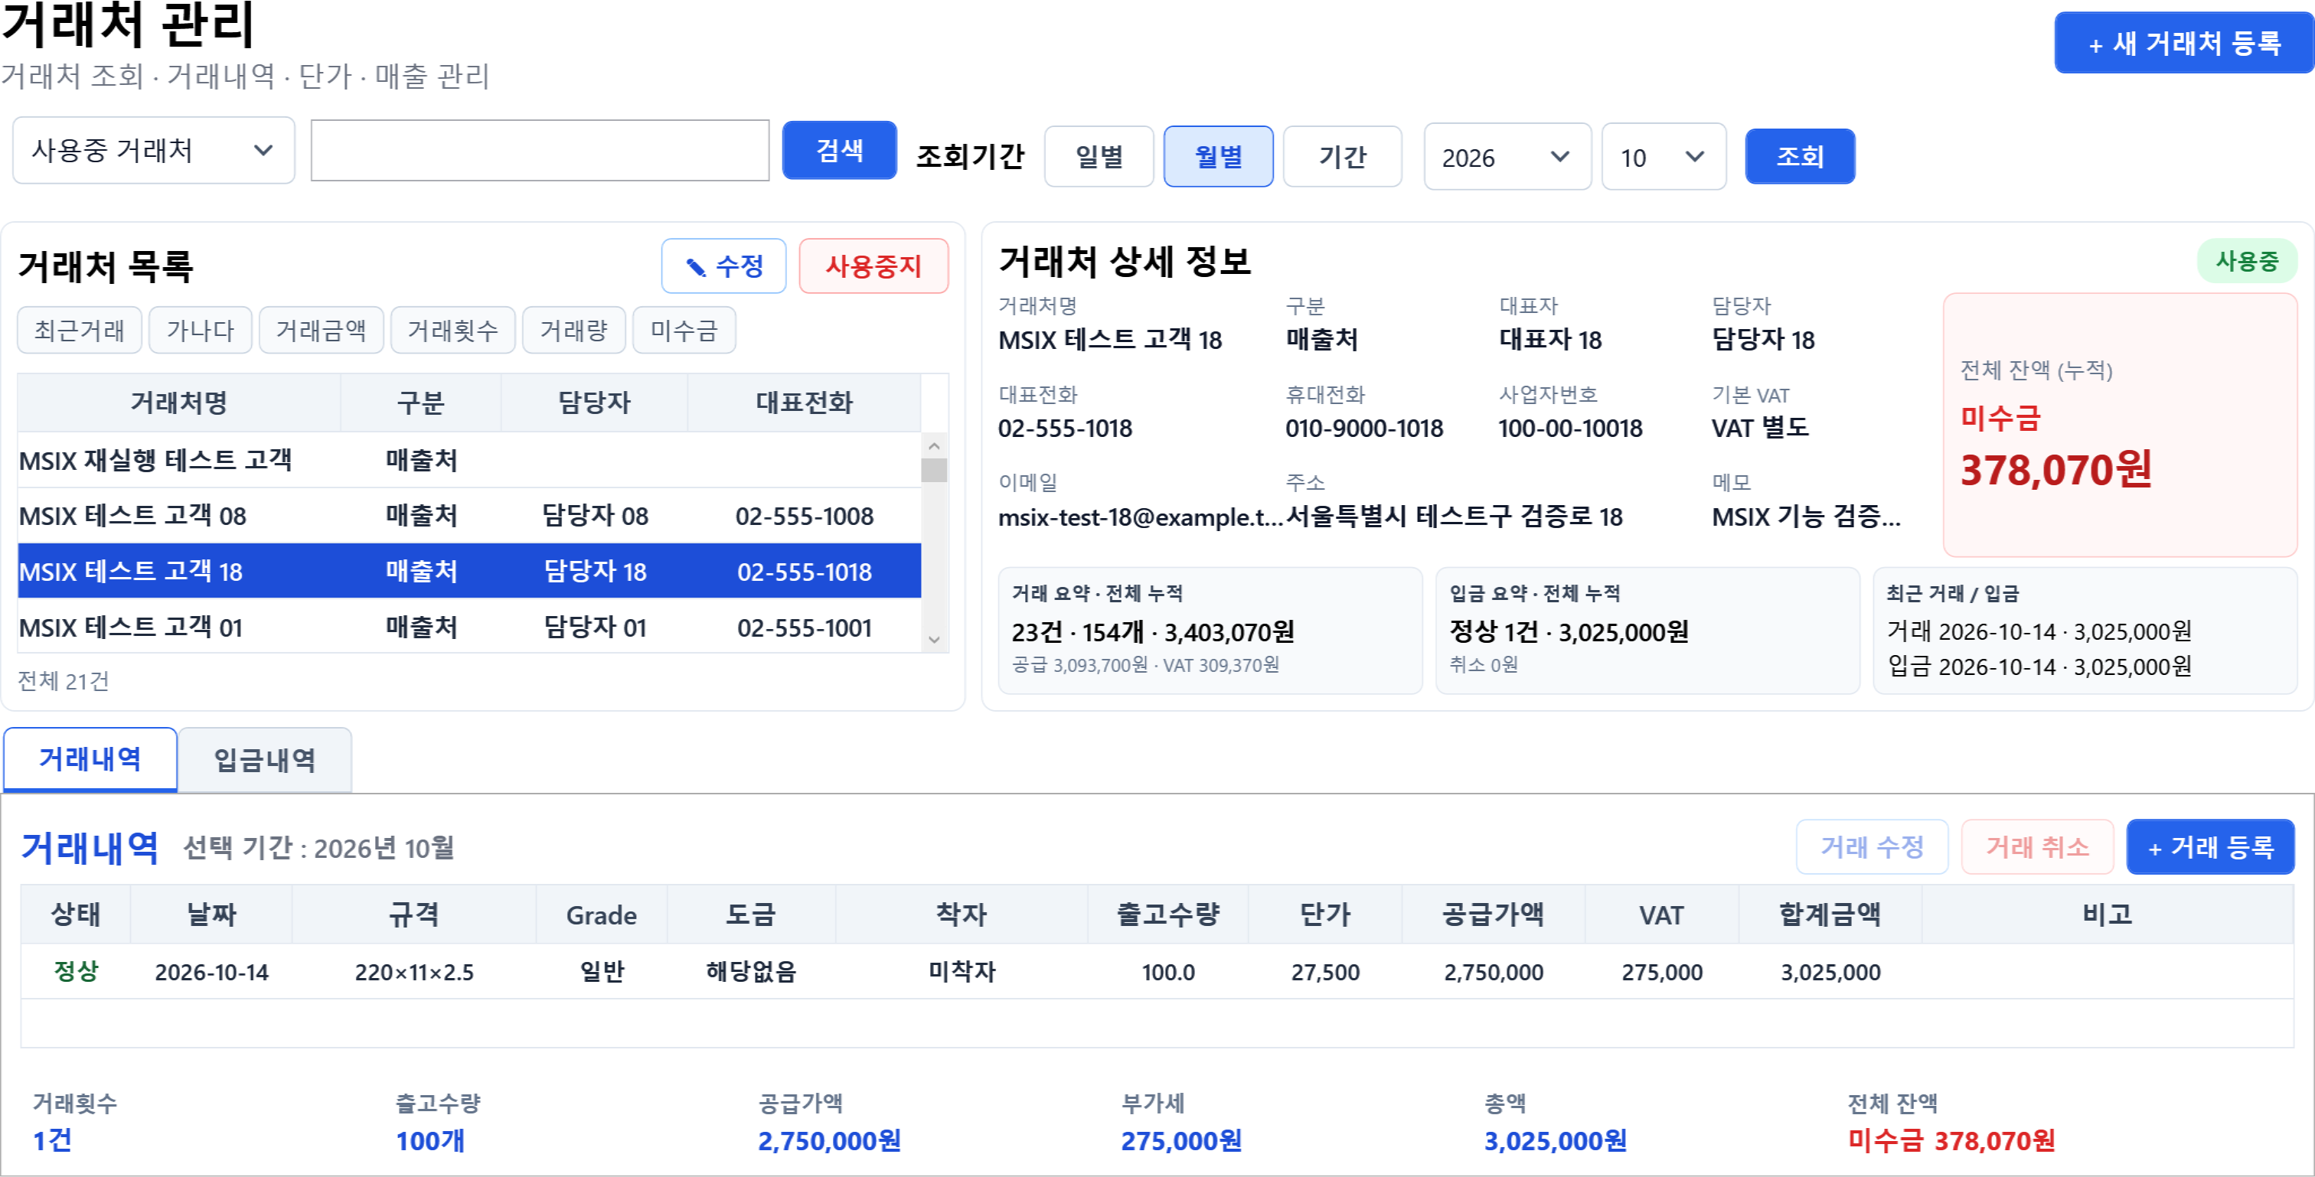
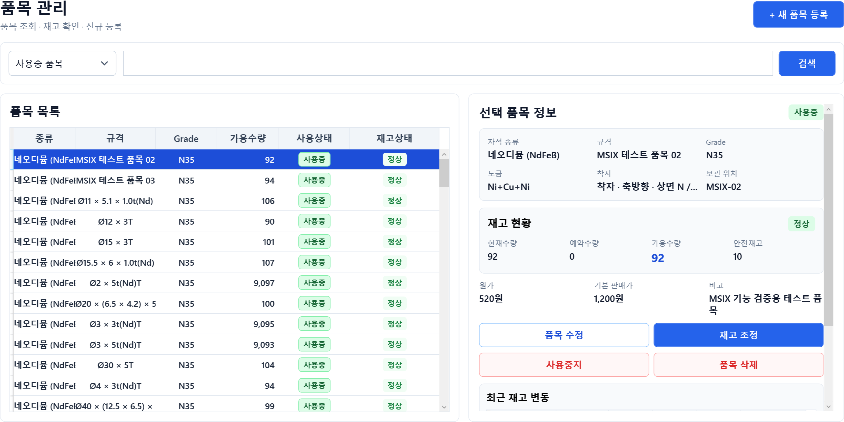
03
거래처·품목 기초정보
반복 입력을 줄이고 주문·출고·거래 문서의 기준 정보를 통일합니다
거래처 관리
품목 관리
거래처 조회
거래내역·미수금
품목 규격
단가·재고 현황
기초정보가 주문과 거래내역의 공통 기준이 됩니다
DSM Manager | 외주개발 포트폴리오
03

Slide 4
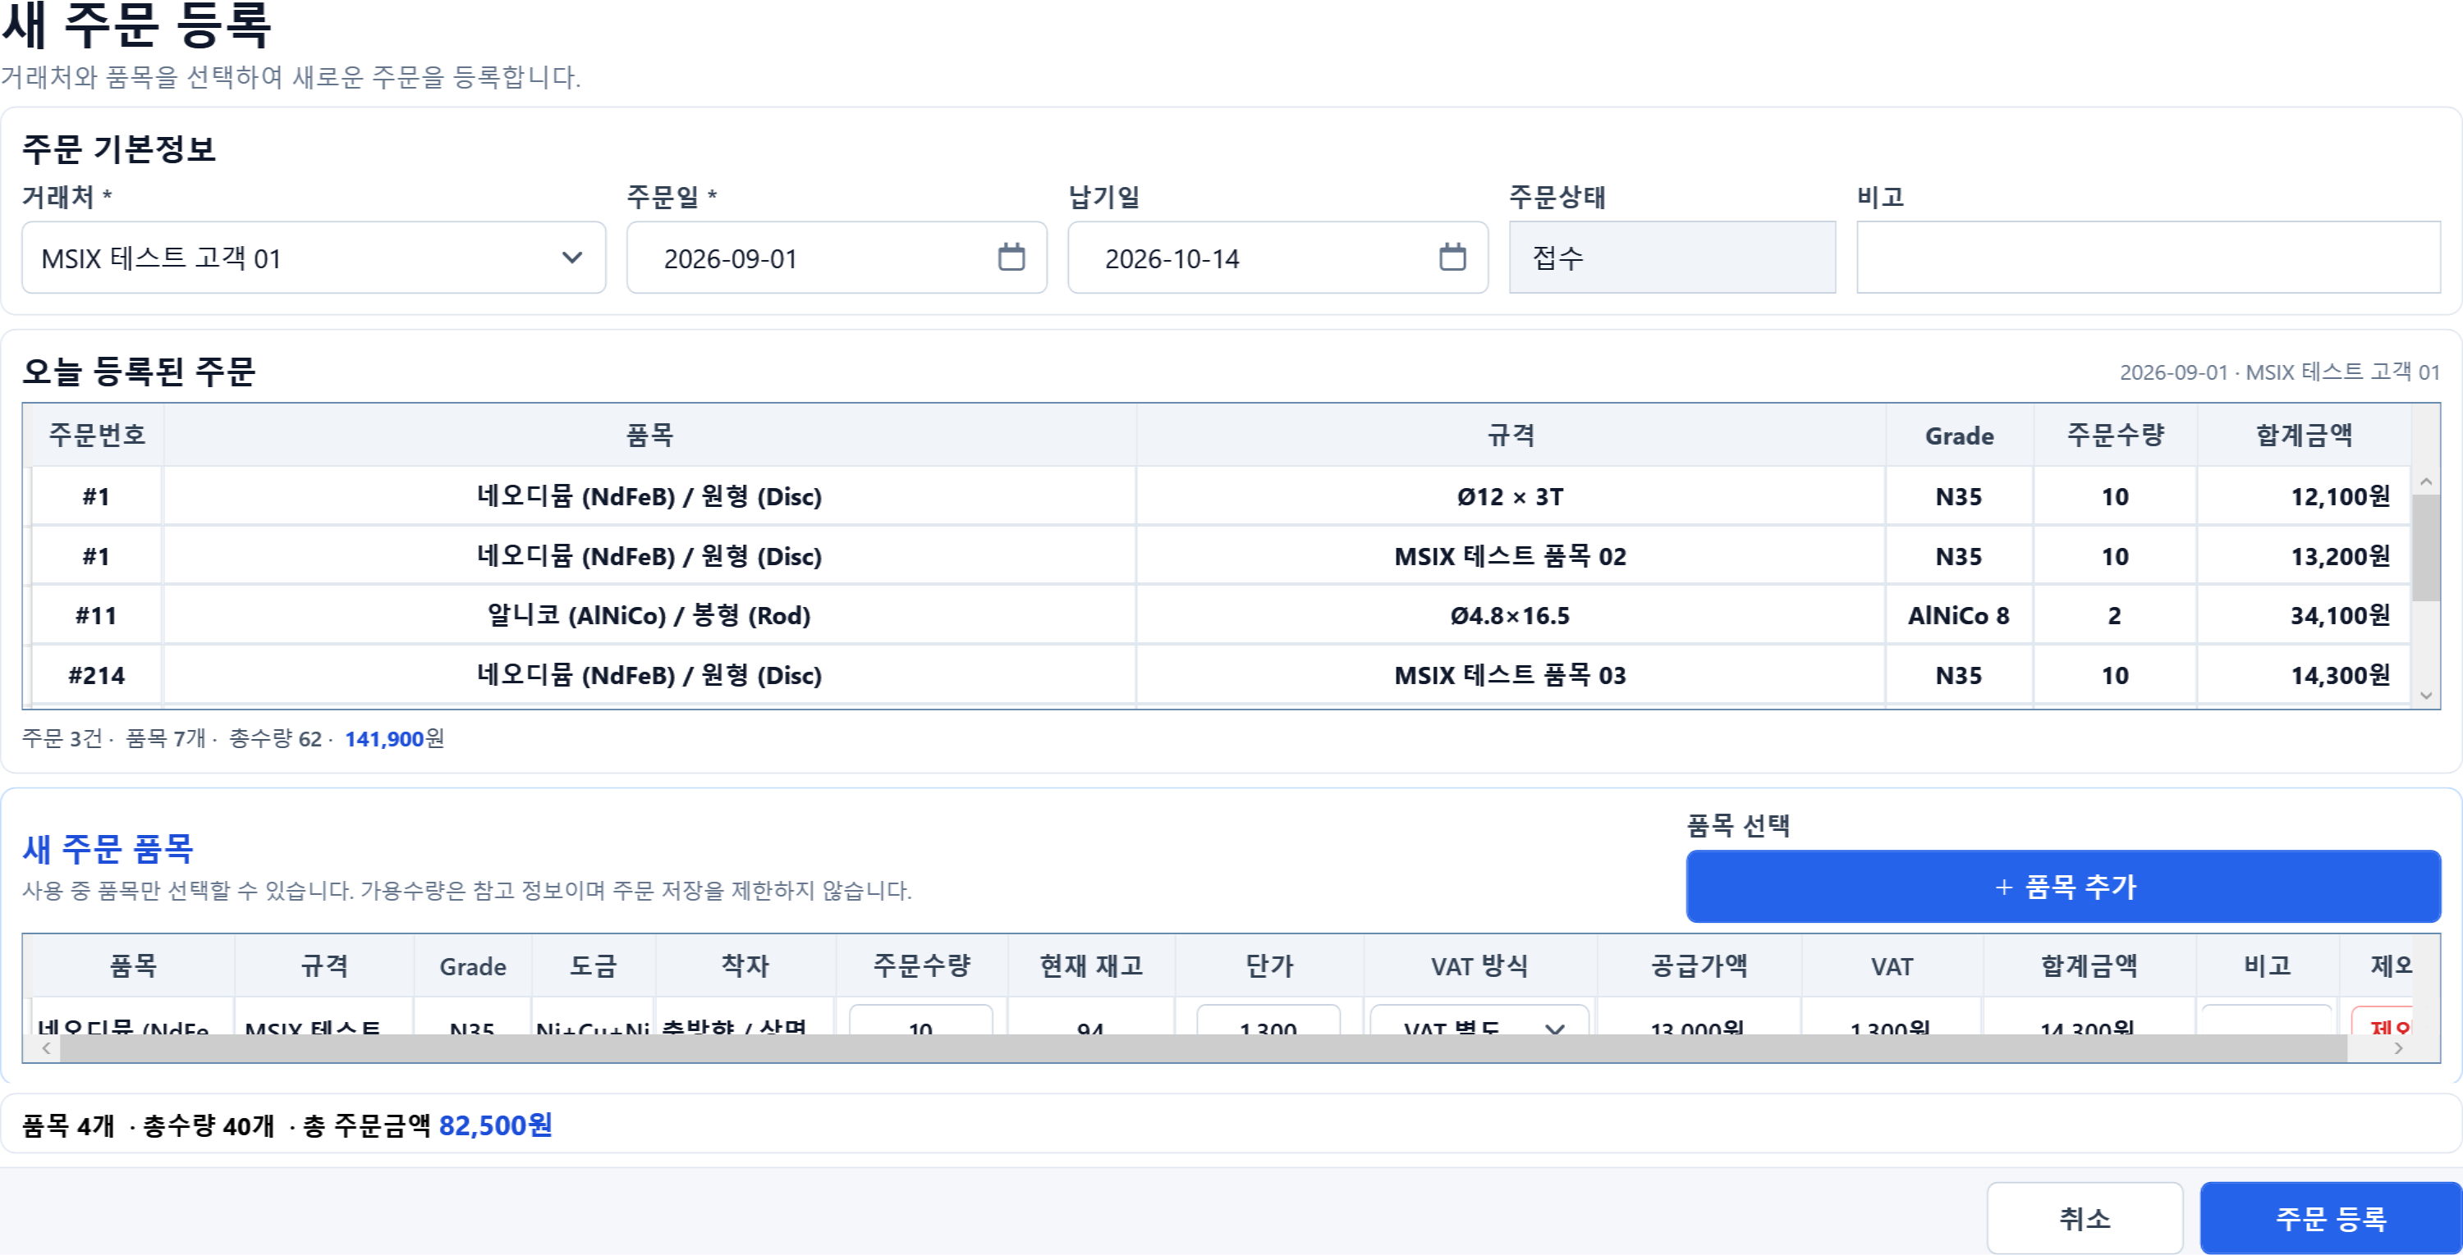
04
다품목 주문 등록
한 거래처의 여러 품목을 주문 1건으로 묶어 등록합니다
화면에서 바로 확인
거래처·납기
주문 기본정보 입력
여러 품목
필요한 품목을 계속 추가
금액·VAT
품목별 금액과 합계 확인
입력 확인
주문 입력 누락을 확인
주문 1건에 여러 품목을
함께 등록
DSM Manager | 외주개발 포트폴리오
04

Slide 5
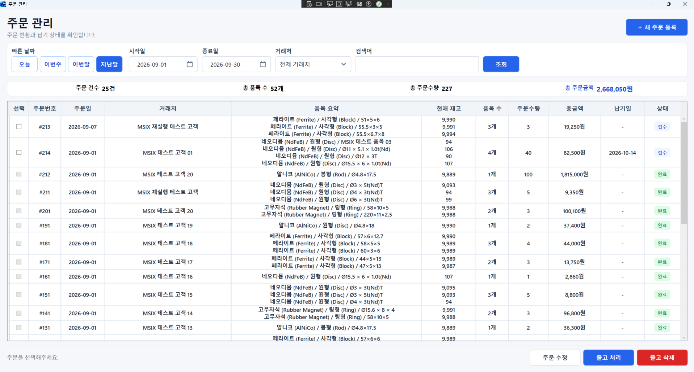
05
주문 관리
기간과 거래처 기준으로 주문 현황을 찾고 출고 대상을 바로 선택합니다
데모 데이터
주문 상태
품목·수량
재고·납기
여러 주문 선택 출고
DSM Manager | 외주개발 포트폴리오
05

Slide 6
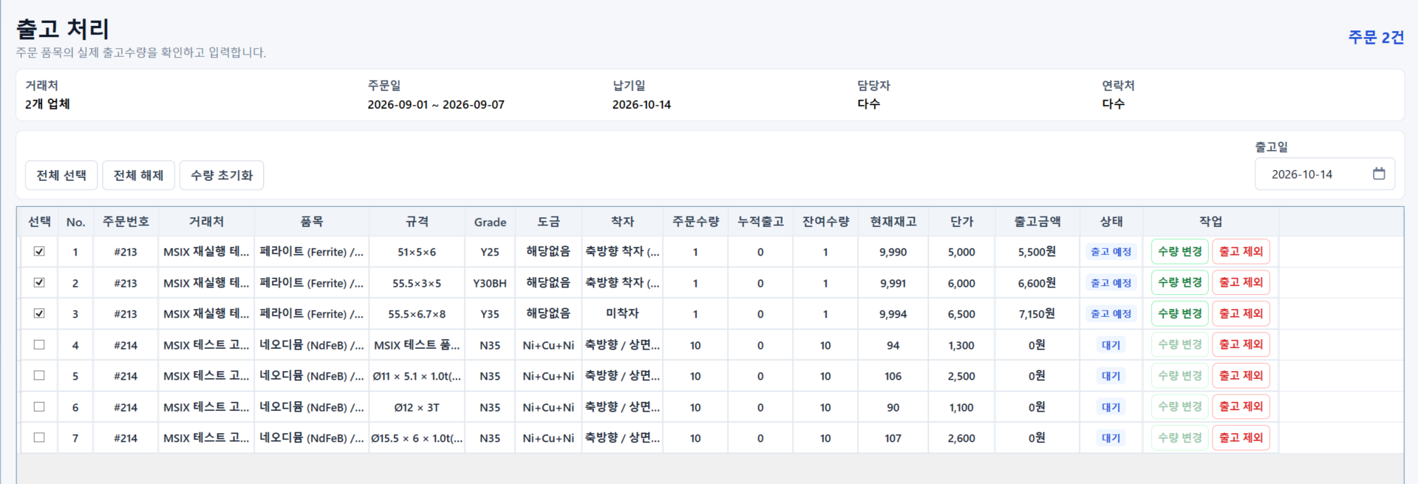
06
부분출고와 재고 검증
주문수량, 누적출고, 잔여수량과 현재재고를 함께 보면서 출고합니다
선택 품목 3종
출고 수량 조정
공급가액·VAT 즉시 확인
전체출고 또는 부분출고
DSM Manager | 외주개발 포트폴리오
06

Slide 7
07
거래처별 거래내역·미수금
거래처별 거래내역과 미수금 현황을 한 화면에서 확인합니다
한 화면에서 확인
거래처 정보
담당자와 연락처 확인
거래내역
매출 거래와 금액 확인
입금내역
받은 금액의 처리 내역
현재 미수금
거래처별 남은 금액
실제 프로그램 화면
DSM Manager | 외주개발 포트폴리오
07

Slide 8
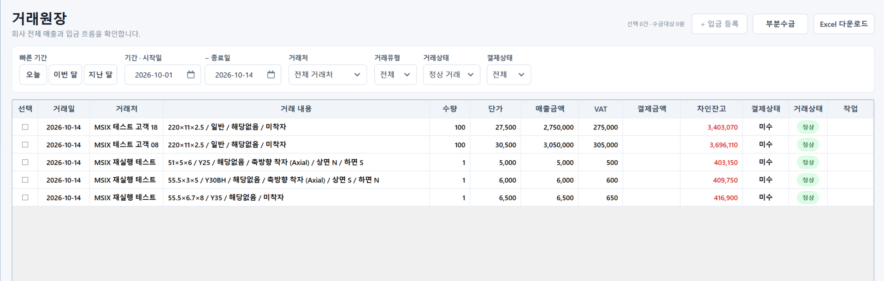
08
거래원장·수금관리
매출과 수금을 연결해 거래처별로 현재 받을 금액을 확인합니다
데모 데이터
매출금액
VAT
결제금액
차인잔고
결제상태
출고 거래의 공급가액
거래별 세액
거래에 배분된 입금액
현재 받을 금액
미수·부분수금·완료 구분
DSM Manager | 외주개발 포트폴리오
08

Slide 9
09
현장 사용성과 데이터 안전
DSM Manager에서 구현하고 검증한 범위입니다
Windows 현장 대응
연결 데이터 보호
1
고DPI 대응
1
업무 일관성
주문·출고·매입·재고 데이터를 함께 반영
Windows 100~175% DPI와 다양한 화면 크기 대응
2
취소 복구
출고·매입 취소 시 재고와 관련 데이터 복구
2
화면 개선
기존 WPF 화면의 배치와 가독성 개선
3
오류 방지
음수 재고와 중복 출고 방지
3
배포 경험
MSIX 패키징과 Microsoft Store 배포
4
이력 보존
취소 사유와 변경 이력 보존
C# · WPF · SQLite · MSIX · Microsoft Store 배포
고객 환경에 따라 추가 설계 가능한 영역: 다중 PC · 클라우드 · 사용자 권한 · 바코드 · 자동 백업
DSM Manager | 외주개발 포트폴리오
09

Slide 10
10
적용 가능한 외주개발 분야
DSM Manager에서 실제로 구현한 경험을 기준으로 제안합니다
01
제조·유통 주문·납품·재고 관리
04
Excel 장부의 Windows 프로그램 전환
02
거래처·매출·수금·미수금 관리
05
기존 WPF 프로그램의 고DPI·화면 개선
03
매입·입고·재고 연동
06
MSIX 및 Microsoft Store 배포
추가 개발 가능 영역
다중 PC · 클라우드 · 사용자 권한 · 바코드 · 자동 백업
현재 업무와 데이터 구조를 확인한 뒤 필요한 범위를 정합니다
DSM Manager | 외주개발 포트폴리오
10

